Slide 1
Новинки
Тостери
17.07.26

Slide 2
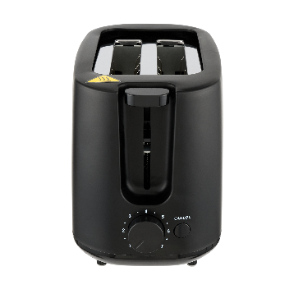
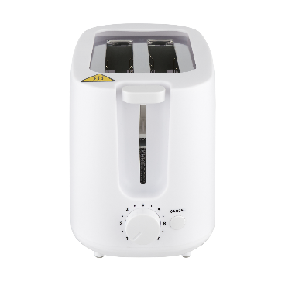
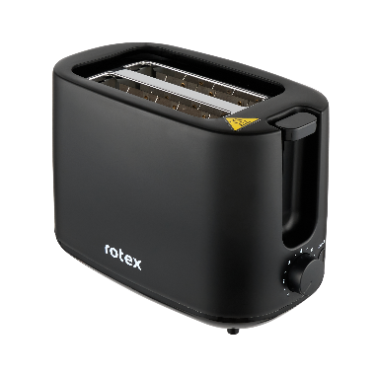
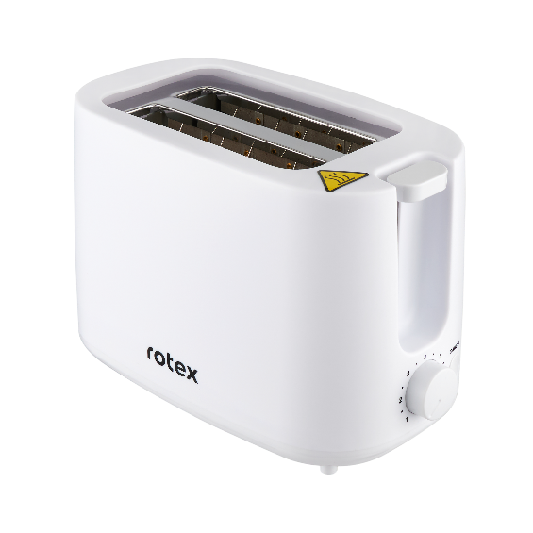
Новинки за привабливою ціною!
RTM115-B
RTM116-W
Тостер із матовим покриттям корпусу

Slide 3
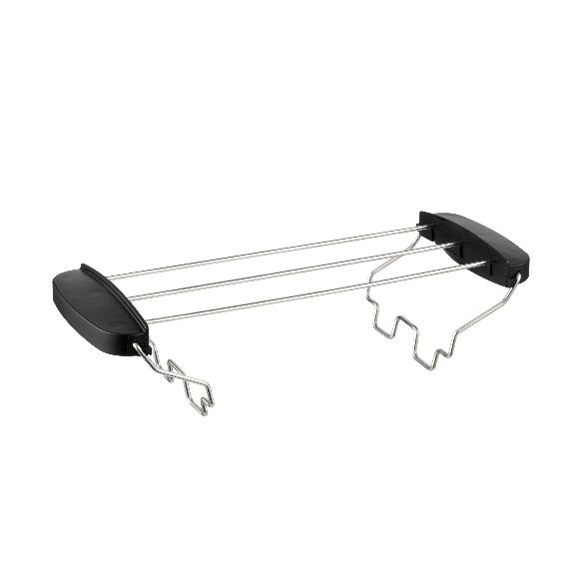
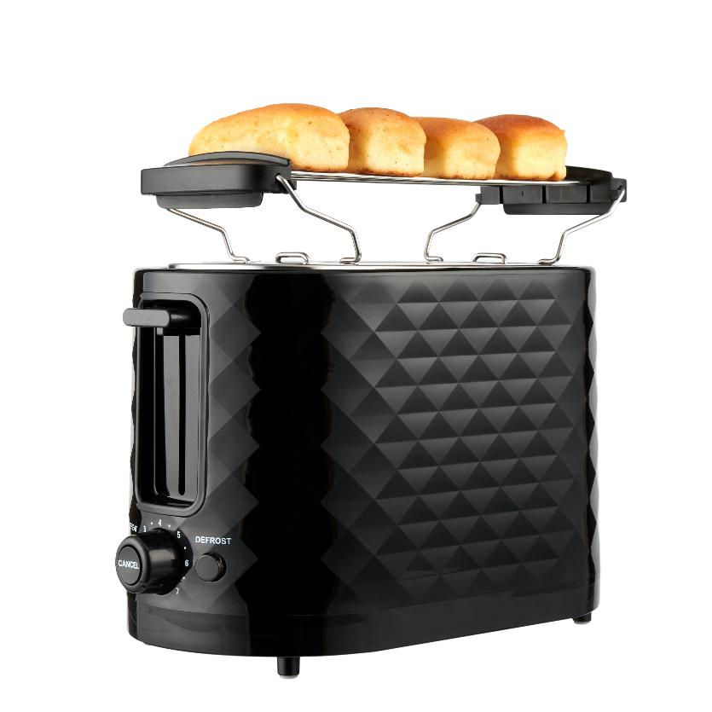
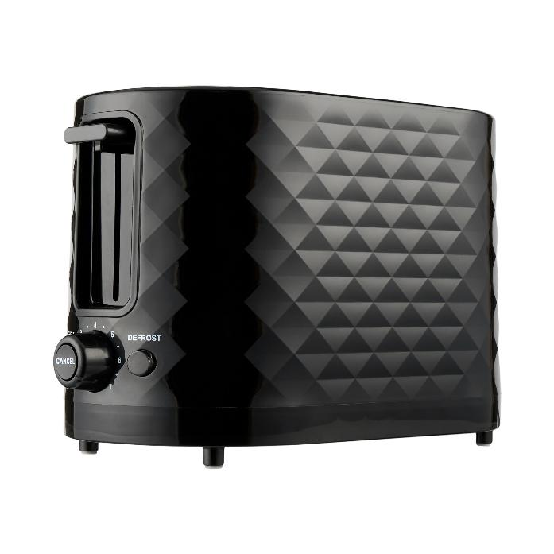
RTM135-B
Насадка для розігрівання без обсмажування

Slide 4
Дякуємо за увагу!
ВІДДІЛ ПРОДАЖІВ
(044) 207-10-43 (вн.1028)
sale@rotex.net.ua
СЕРВІСНЕ ОБСЛУГОВУВАННЯ
(044) 207-10-47
support@rotex.net.ua
Україна, м. Київ

